Slide 1


Taller para la Mejora del Proceso de
Planificación Regional y Sectorial en Honduras
Tema: La Estructura Sectorial para el Proceso de Presupuestación en Honduras
Autor: Dirección General de Presupuesto de la SEFIN
Tegucigalpa, M.D.C., Honduras, C.A.
Abril - 2013

Slide 2

Contenido de la Presentación
1
2
3
4
5
6
7
Bienvenida e Introducción
Breve Presentación de la Realidad Nacional
La Administración Publica de Honduras
La Planificación y El Presupuesto
El Gasto Público y Las Clasificaciones Presupuestarias
La Clasificación Sectorial del Gasto - Propuesta
Resultados Esperados

Slide 3
OBJETIVOS
General
Secundar el proceso de planificación del desarrollo, mediante la propuesta de lineamientos conceptuales y metodológicos para la articulación de la planificación regional y sectorial con el Presupuesto.
Específicos:
  Conocer los esfuerzos, avances y limitaciones de los procesos de planificación sectorial, regional y Presupuesto.
Contar con una propuesta de lineamientos conceptuales y metodológicos para la articulación de la planificación regional y sectorial con el Presupuesto.
1. BIENVENIDA E INTRODUCCIÓN

Slide 4

Las decisiones que adopten en las instituciones rectoras de la planificación y el presupuesto en el marco de la Gestión por Resultados para el Desarrollo.
Deben orientarse a lograr una estrecha relación entre:
Los resultados a obtenerse,
Los bienes y servicios a producirse y
Los recursos reales y financieros a utilizarse
Con el objetivo de:
realizar una eficiente y eficaz
GESTIÓN PRESUPUESTARIA
1. BIENVENIDA E INTRODUCCIÓN

Slide 5
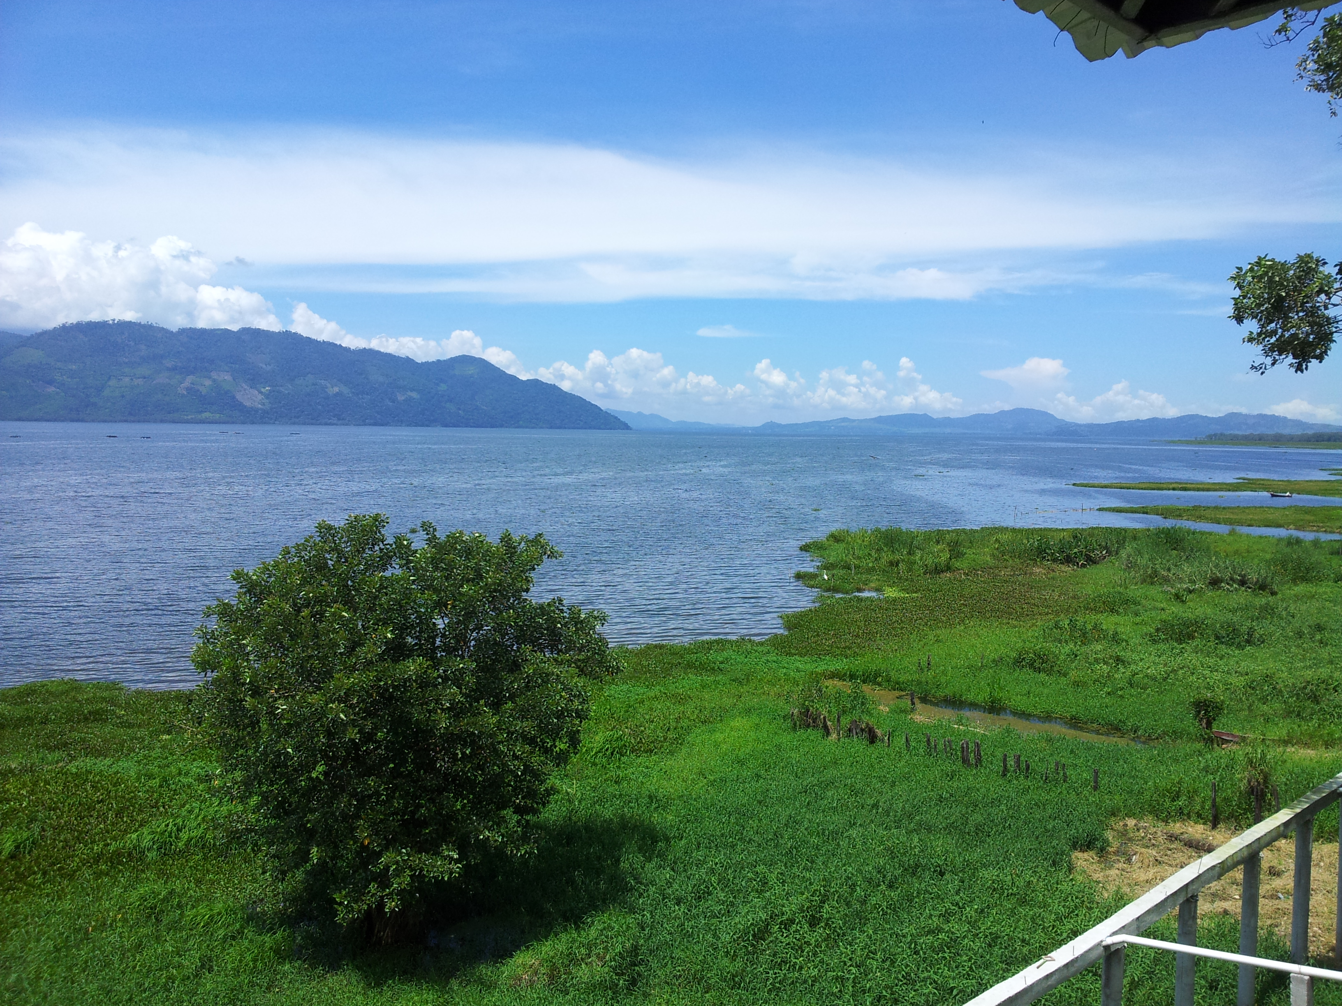
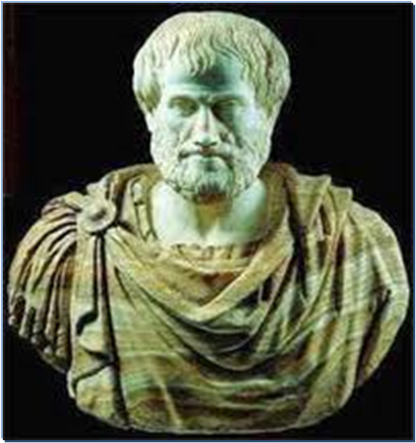
La inteligencia consiste,
no solo en el conocimiento,
sino también en la destreza
de aplicar los conocimientos en la práctica…
1. BIENVENIDA E INTRODUCCIÓN

Slide 6
2. REALIDAD NACIONAL

Slide 7
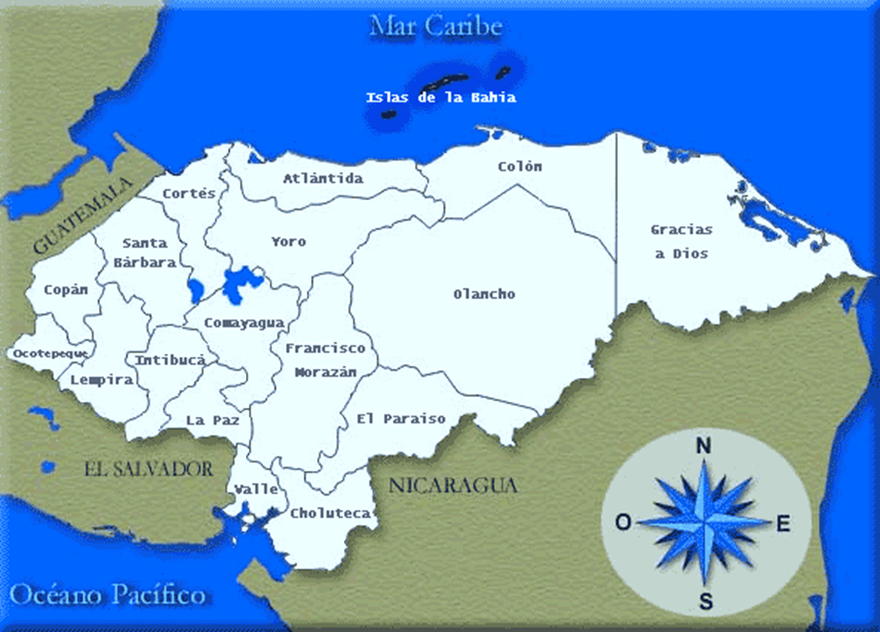


3 . 6 %
Desempleo abierto (2012)
5 4 . 1%
Población subempleada (2012)
2. . 0 3 %
Tasa de crecimiento poblacional (2012)
6 6. 5 %
Hogares en pobreza (2012)
HONDURAS
Vista del Lago de Yojoa (Agua Azul), al norte del país.
8 5. 4 %
Tasa de alfabetismo en adultos
23
Tasa de mortalidad infantil (muertes
por cada 1,000 nacidos vivos (2006))
85.1%
Hogares que poseen teléfono celular (2012)
16.5%
Hogares que poseen computadora (2012)
Población Edad Trabajar | 6,496,542
Población Económicamente Activa | 3,369,919
Población Ocupada | 3,226,135
Ocupados con SubEmpleo | 1,504,944
Población Inactiva | 3,126,624
2. REALIDAD NACIONAL

Slide 8




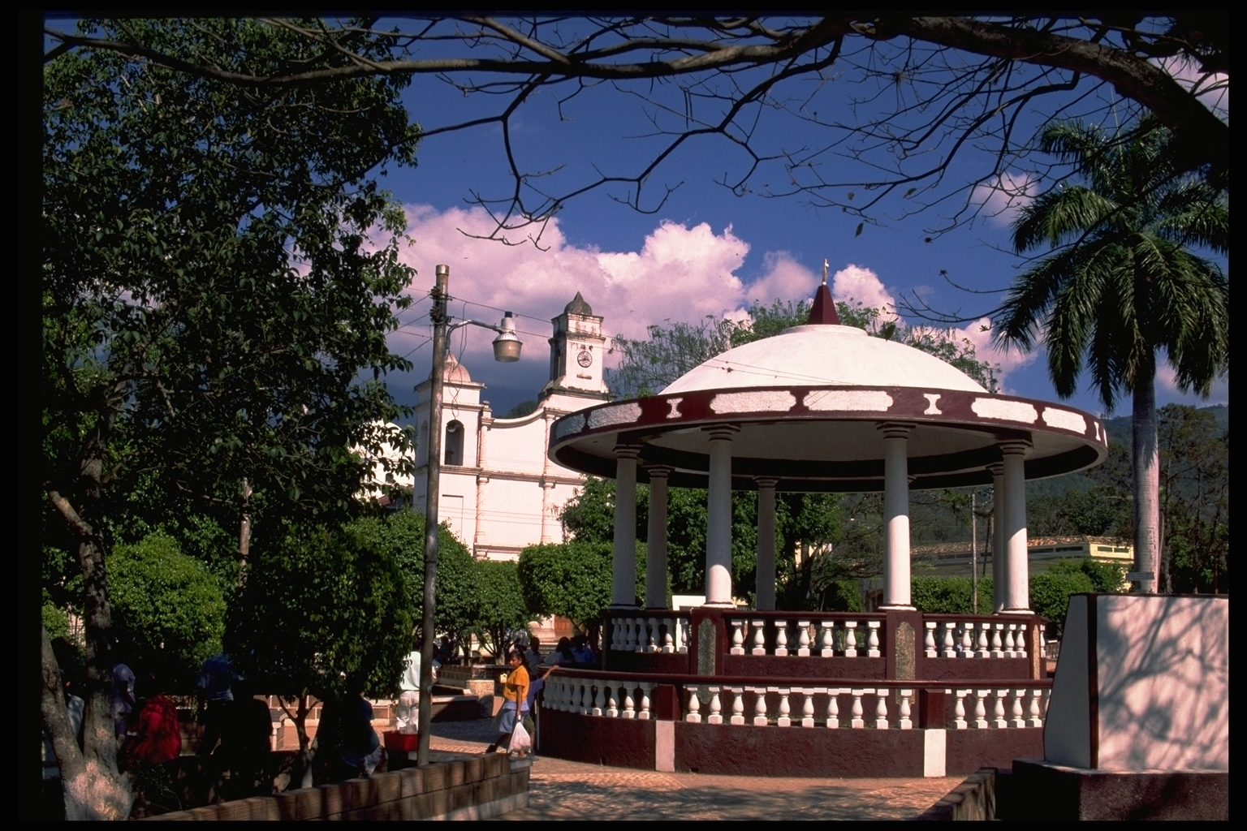

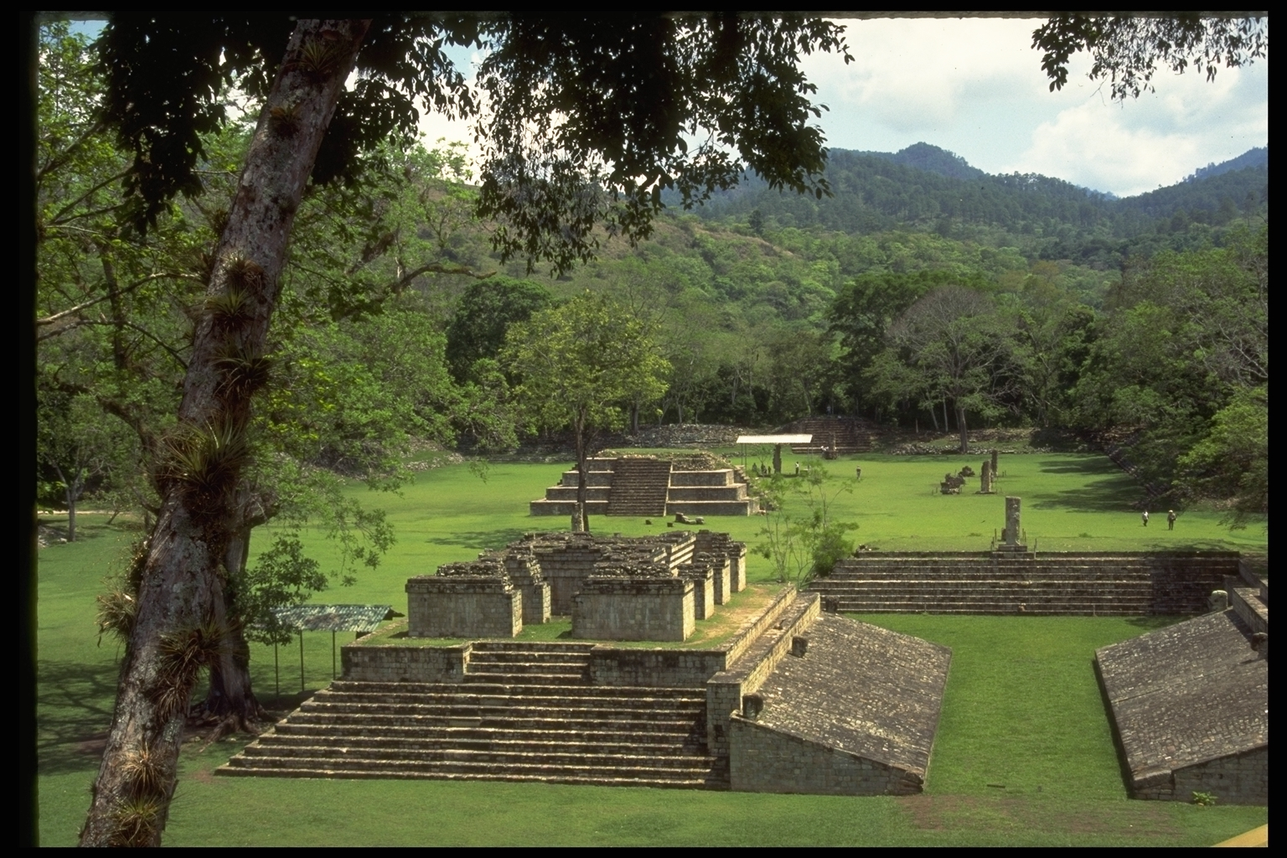
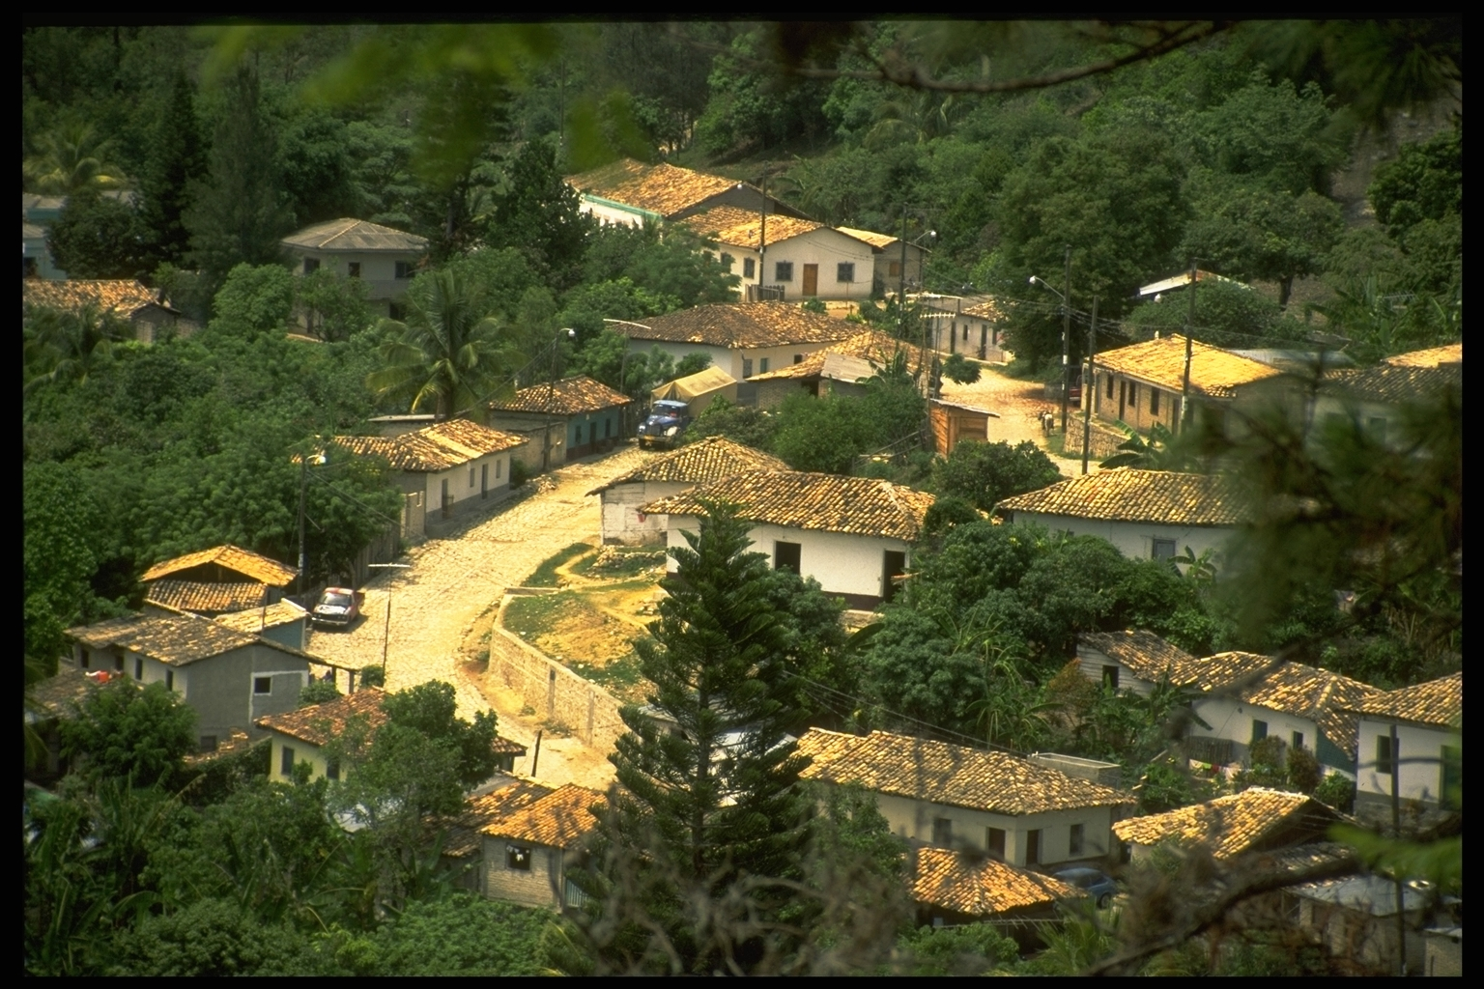

2. REALIDAD NACIONAL

Slide 9
Sombras sobre el PLAN - PRESUPUESTO
Debilidades en la aplicación práctica de los conceptos básicos definidos en el modelo conceptual y manual de formulación del POA-PRESUPUESTO.
Falta de homogeneidad en el manejo de conceptos y técnicas entre planificación (SEPLAN) y presupuesto (SEFIN).
La no muy adecuada definición de las estructuras programáticas
Imagen negativa ente la opinión pública sobre la gestión del Gobierno.
INFORME DE CONSULTORIAS REALIZADAS - 2012
2. REALIDAD NACIONAL

Slide 10

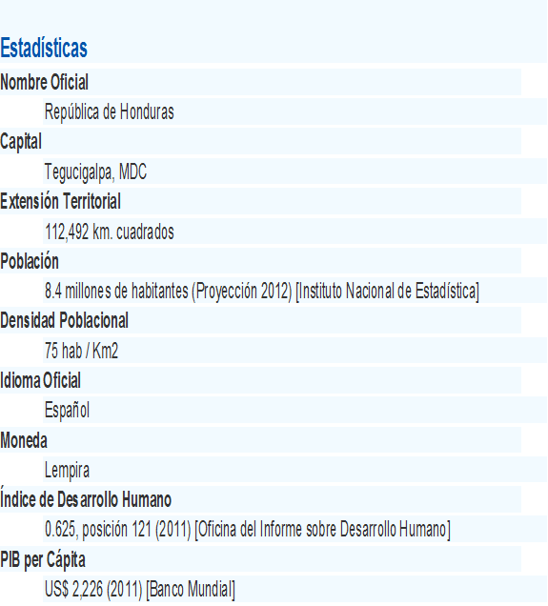
Nuestro país enfrenta desafíos fiscales importantes que de no ser abordados apropiada y oportunamente, podrían debilitar el futuro crecimiento económico con equidad social y tener serias y grandes consecuencias tales como:
1.- Menor cantidad de recursos para la atención de la población vulnerable y para reforzar el sistema de seguridad social del país.
2.- Deterioro de la calidad y control del gasto público, así la eficiencia en el manejo del mismo.
3.- Que el gobiernos No pueda lograr un mayor impacto y transparencia en su gestión.
INFORME DE DESARROLLO HUMANO (PNUD)
2. REALIDAD NACIONAL

Slide 11
DOS IMPORTANTES DEBILIDADES IDENTIFICADA:
1.- La falta de planes sectoriales que limitan la articulación de la planificación operativa y estratégica institucional con los objetivos y metas de largo.
2.- La falta de un marco metodológico conceptual para la articulación entre de los planes regionales de desarrollo con los POAs y planes estratégicos, lo que no permita responder a las demandas regionales en la planificación institucional.
Sobre ambos aspectos, se hace sumamente necesario que el proceso de planificación y presupuestación de mayor importancia al enfoque y articulación con la planificación regional, en vista que la regionalización de la intervención institucional y la distribución equilibrada de la inversión pública, son fundamentales para el ejercicio de planificación estratégica y operativa, y atención a las demandas regionales es de suma importancia.
Por otra parte, el alineamiento de los objetivos y metas de la Visión de País con la planificación institucional, debe tener como base, un marco de planificación a nivel sectorial.
La coordinación en planes de desarrollo, planes sectoriales, planes operativos anuales y presupuesto aun no se da, limitando la capacidad para distribuir de forma adecuada, racional y estratégica los recursos públicos.
INFORME ANUAL DE PEFA - 2012
2. REALIDAD NACIONAL

Slide 12
CORTOS AVISOS
1. CRECIMIENTO DE LA POBLACION VRS. MAYORES SERVICIOS BASICOS
2. CRECIMIENTO DE LAS CIUDADES VRS. MAYORES SERVICIOS COMUNITARIOS
3. CRECIMIENTO DE LA ECONOMIA VRS. MAYORES NECESIDADES ECONOMICAS Y FINANCIERAS
4. MANTENIMIENTO Y CRECIMIENTO DE LA INFRAESTRUCTURA COMO RESPUESTA A LA AMPLIACION DE LOS MERCADOS INTERNOS Y EXTERNOS
5. LA SEGURIDAD CIUDADANA VRS. CRECIMIENTO DE LOS CENTROS POBLADOS
2. REALIDAD NACIONAL

Slide 13
3. LA ADMINISTRACIÓN PUBLICA DE HONDURAS

Slide 14
3. LA ADMINISTRACIÓN PUBLICA DE HONDURAS

Slide 15
Artículo 4.
Conformación del Sistema de Administración Financiera del Sector Público.
3. LA ADMINISTRACIÓN PUBLICA DE HONDURAS

Slide 16
Participación de la comunidad internacional
BID
Prodev
EUROSOCIAL
UNICEF
GIZ
ASISTENCIA TÉCNICA
Fortalecimiento Institucional
Equipo - Insumos
Capacitación Personal Técnico Interno – Externo
Pasantías
Nacionales – Externas
3. LA ADMINISTRACIÓN PUBLICA DE HONDURAS

Slide 17
Ciclo del Control de Gestión
4. LA PLANIFICACIÓN Y EL PRESUPUESTO

Slide 18
Secretaria de Estado
Dirección UPEG
Programación
Evaluación
Estudios
Estadísticas
Análisis y Diseño de Políticas, programas y Proyectos
POA,s
Programación operativa a mediano y largo plazo
Evaluación periódica
Evaluación sectorial
Evaluación de impacto ambiental
Definir indicadores de eficiencia y eficacia
Proyectos y gestión de recursos financiar proyectos
Diseño y operación de sistemas de estadísticas
4. LA PLANIFICACIÓN Y EL PRESUPUESTO

Slide 19
Compromisos de parte de las Instituciones
Planificación estratégica y Presupuesto basado en Gestión por Resultados.
Elaboración del POA-Presupuesto de acuerdo a lineamientos y directrices de los Órganos Rectores.
Implementación de sistemas de Monitoreo de Gestión, Rendición de Cuentas y Evaluación
Proceso de regionalización en la formulación del POA-presupuesto,
4. LA PLANIFICACIÓN Y EL PRESUPUESTO

Slide 20
EL PRESUPUESTO
COMO INSTRUMENTO
POLITICA ECONOMICA
ADMINISTRACION
PLANIFICACION
GOBIERNO
ORDENAMIENTO
4. LA PLANIFICACIÓN Y EL PRESUPUESTO

Slide 21
Conceptos:
gastos públicos
Constituyen las transacciones financieras que realizan las instituciones públicas para adquirir los bienes y servicios que requiere la producción pública, en virtud de ley para cumplir sus finalidad principal consistente en la satisfacción de necesidades públicas o para transferir los recursos recaudados a los diferentes agentes económicos.
El gasto público es aquel en que el Estado incurre para sostener las instituciones gubernamentales y para ﬁnanciar servicios públicos prioritarios que permanecen en manos estatales; es decir, la cantidad de recursos con que puede funcionar el Estado para el ejercicio de sus diversas funciones
Se entiende como un monto global para todos los compromisos, se desprende un concepto más especíﬁco donde se visualiza con mayor precisión la signación del recurso, tal es el caso del Gasto Público Social, que no es otra cosa sino “un subconjunto del gasto público que agrupa los recursos que el Estado destina directamente para atender el desarrollo y el bienestar de su población. Hay diferentes criterios sobre las partidas presupuestarias que deben incluirse en el cómputo del gasto social, pero hay acuerdo respecto a sectores básicos tales como la educación, la salud y la vivienda”.
5. EL GASTO PÚBLICO Y LAS CLASIFICACIONES PRESUPUESTARIAS

Slide 22
Ámbito y Responsables
GLOBAL
Responsables: Consejo de Ministros, Secretaría de Finanzas
Instrumentos Técnicos: Presupuesto Global, Gastos, Resultados, Efectos
INSTITUCIONAL
Responsables: Secretarios de Estado, Presidente Director o Gerente etc.,
Instrumentos Técnicos: Presupuesto institucional (Objetivo y metas, Recursos, Gastos, Efectos
PROGRAMÁTICO
Responsables: unidades ejecutoras de programas
Instrumentos Técnicos: programas, proyectos, A/O, Objetivos, Metas, Recursos, Gastos Efectos.
5. EL GASTO PÚBLICO Y LAS CLASIFICACIONES PRESUPUESTARIAS

Slide 23
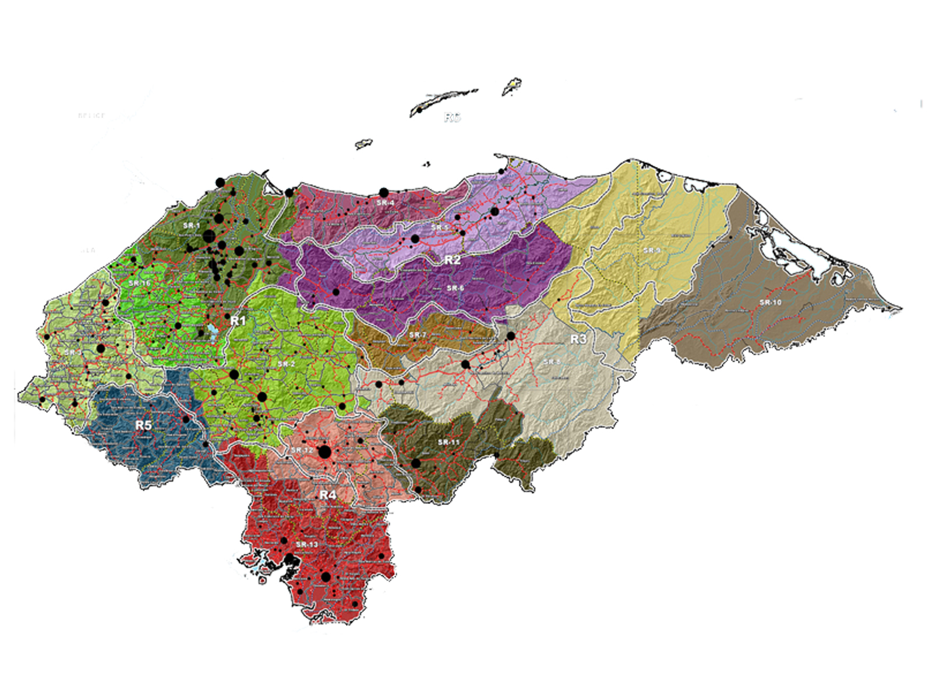
División del País por Regiones
15. Arrecife Mesoamericano
1. Valle de Sula
4. Valle de Lean
6. Cordillera de Nombre
de Dios
16. Santa Bárbara
5. Valle de Aguan
9. Biosfera de Río Plátano
3. Occidente
10. La Mosquitia
8. Valles de Olancho
14. Río Lempa
Norte de Olancho
2. Valle de Comayagua
11. El Paraíso
13 Golfo de Fonseca
12 Distrito Central
5. EL GASTO PÚBLICO Y LAS CLASIFICACIONES PRESUPUESTARIAS

Slide 24
clasificación de gastos
Consiste en las diversas formas de ordenar, resumir y presentar los gastos programados en el presupuesto. Los gastos organizados de esta manera sirven para proporcionar información acerca del comportamiento de la economía pública en el sistema económico.
Finalidad
Facilitan la definición de las orientaciones, prioridades, normas y procedimientos a los cuales deben ajustarse las instituciones públicas en la elaboración de sus presupuestos.
Sirven para la determinación del ahorro o desahorro, superávit o déficit financiero de las instituciones del Sector Público Municipal.
Facilitan el desarrollo y aplicación de los sistemas de programación y gestión del gasto público.
Permiten la ejecución financiera del presupuesto y de todas las etapas del proceso presupuestario
Son instrumentos que permiten realizar análisis de los efectos del gasto público y de la proyección del gasto futuro.
Sirven para determinar las distintas prioridades del gasto público, así como para establecer responsabilidad en la administración de los mismos.
5. EL GASTO PÚBLICO Y LAS CLASIFICACIONES PRESUPUESTARIAS

Slide 25
De Recursos:
  INSTITUCIONAL
  POR RUBROS
  ECONOMICA
  POR FUENTE
CLASIFICACIONES PRESUPUESTARIAS
“Estos constituyen las diversas formas de presentar los egresos públicos previstos en el presupuesto, con la ﬁnalidad de analizarlos, proporcionando además información para el estudio general de la economía y de la política económica que tiene previsto aplicar el Gobierno Nacional para un período determinado.
De Gastos:
  INSTITUCIONAL
  ECONOMICA
  POR FINALIDADES Y FUNCIONES
  PROGRAMATICA
  POR OBJETO
  POR FUENTE DE FINANCIAMIENTO
  POR ORGANISMO FINANCIADOR
5. EL GASTO PÚBLICO Y LAS CLASIFICACIONES PRESUPUESTARIAS

Slide 26
Clasificación Institucional
5. EL GASTO PÚBLICO Y LAS CLASIFICACIONES PRESUPUESTARIAS

Slide 27
Clasificación Económica del Ingreso
5. EL GASTO PÚBLICO Y LAS CLASIFICACIONES PRESUPUESTARIAS

Slide 28
Clasificación Económica del Gasto
5. EL GASTO PÚBLICO Y LAS CLASIFICACIONES PRESUPUESTARIAS

Slide 29
Clasificación por Finalidad y Función
5. EL GASTO PÚBLICO Y LAS CLASIFICACIONES PRESUPUESTARIAS

Slide 30
Cuenta Financiera
5. EL GASTO PÚBLICO Y LAS CLASIFICACIONES PRESUPUESTARIAS

Slide 31
Clasificación Sectorial del Gasto.
La clasificación sectorial del gasto público es una herramienta utilizada en el proceso de programación física y financiera, tanto del desarrollo global, como del sectorial, es la herramienta más orientada hacia el análisis y la programación del desarrollo económico – social pretendiendo vincular la estructura de los planes de desarrollo con la estructura de presupuestos. La clasificación sectorial del gasto tiene por objetivo analizar las actividades del sector público, según los distintos sectores de la economía y al mismo tiempo evidenciar el nivel de los diversos programas presupuestarios en términos de los objetivos y metas que se pretende alcanzar en cada uno de ellos. Asimismo nos muestra la magnitud del gasto público por sector y los niveles de acción de cada programa dentro del sector al cual pertenece, de esta forma permite establecer las relaciones de interdependencia entre el sector publico y privado.
Finalidad
Es un instrumento que favorece el análisis del gasto para estudios económicos y sociales.
Facilita la elaboración de estadística del gasto, proporcionando elementos suficientes para la proyección del mismo.
6. LA CLASIFICACIÓN SECTORIAL DEL GASTO - PROPUESTA

Slide 32
Clasificación Sectorial DE LA ECONOMÍA
SECTOR TERCIARIO
(Servicios)
Comercio, Bancos, Educación, Cultura, Servicios a personas.
SECTOR SECUNDARIO
(Producción de Bienes)
Industria, Construcción, Manufactura
SECTOR PRIMARIO
(Producción Básica)
Agricultura, Ganadería, Pesca, Minería, Producción energética
6. LA CLASIFICACIÓN SECTORIAL DEL GASTO - PROPUESTA

Slide 33
Propuesta de Clasificación Sectorial
Sector Descripción
100 Desarrollo de los Recursos Naturales
200 Desarrollo de los Recursos Humanos
300 Desarrollo de la Infraestructura
400 Desarrollo y Fomento de la Producción
500 Servicios Generales
600 Deuda Pública
6. LA CLASIFICACIÓN SECTORIAL DEL GASTO - PROPUESTA

Slide 34
Clasificación Sectorial EN LA ACTUALIDAD
SEPLAN
Inversión Publica
1 | EDUCACIÓN
2 | SALUD
3 | DESARROLLO SOCIAL
4 | CULTURA Y DEPORTES
5 | SERVICIOS BASICOS
5.1 | VIVIENDA
5.2 | AGUA Y SANEAMIENTO
6 | SEGURIDAD CIUDADANA Y ADMINISTRACIÓN DE JUSTICIA
7 | DEMOCRACIA REPRESENTATIVA Y PARTICIPATIVA
8 | EMPLEO Y SEGURIDAD SOCIAL
9 | PREVISIÓN SOCIAL
10 | SECTOR AGROALIMENTARIO
11 | SECTOR SOCIAL DE LA ECONOMÍA Y MIPYME
12 | INFRAESTRUCTURA VIAL
13 | TURISMO
14 | ENERGÍA
15 | TELECOMUNICACIONES
16 | PUERTOS
17 | TRANSPORTE
18 | AMBIENTE Y RECURSOS NATURALES
18.1 | RECURSOS NATURALES Y AMBIENTE
18.2 | GESTIÓN DE RIESGOS
19 | DESCENTRALIZACIÓN Y DESARROLLO REGIONAL
20 | COMERCIO
21 | MODERNIZACIÓN DEL ESTADO
22 | CIENCIA Y TECNOLOGÍA
23 | TRANSPARENCIA Y COMBATE A LA CORRUPCIÓN
 | MARCO MACROECONÓMICO
Sector IP | Sub Sector IP | Descripción
1 |  | PROMOCION Y PROTECCION HUMANA
 | 1 | SALUD
 | 2 | EDUCACION Y CULTURA
 | 4 | VIVIENDA
 | 5 | PROTECCION SOCIAL
 | 8 | AGUA Y SANEAMIENTO
2 |  | COMUNICACIONES Y ENERGIA
 | 1 | VIALIDAD
 | 2 | COMUNICACIONES
 | 3 | ENERGIA
 | 4 | TRANSPORTE Y OBRAS PUBLICAS
3 |  | AGROFORESTAL Y TURISMO
 | 1 | AGRICULTURA, AGROINDUSTRIA Y GANADERIA
 | 2 | RECURSOS FORESTAL Y AMBIENTE
 | 4 | ACTIVIDAD TURISTICA
4 |  | FORTALECIMIENTO INSTITUCIONAL
 | 1 | MODERNIZACION DEL ESTADO
 | 2 | COMPETITIVIDAD Y MIPYMES
 | 3 | DEFENSA Y SEGURIDAD
 | 4 | DESCENTRALIZACION
6. LA CLASIFICACIÓN SECTORIAL DEL GASTO - PROPUESTA

Slide 35
Clasificación Sectorial de la Inversión Publica
6. LA CLASIFICACIÓN SECTORIAL DEL GASTO - PROPUESTA

Slide 36
BASES PARA LA EVALUACION DEL GASTO PÚBLICO
Establecer un sistema de evaluación del gasto público exige la definición de las bases sobre las cuales ésta se realizará y su oportunidad. Se deberá lograr la mayor precisión en determinar:
1. Los objetivos ante los cuales se evalúa;
2. La capacidad de producir efectos que tiene el gasto público
3. ¿Cuáles son los gastos a evaluar?;
4. El propósito de la evaluación, su momento y su aplicación.
6. LA CLASIFICACIÓN SECTORIAL DEL GASTO - PROPUESTA

Slide 37
El propósito de la evaluación
Asumiendo que cada país tenga conceptualizado en términos ideológicos el conjunto de objetivos-tesis para la función del gasto público en la economía nacional, la evaluación podrá apuntar a dos propósitos:
Confrontar dicha función mecánica real con el objetivo-meta del Plan de Gobierno, lo que permitirá —al mismo tiempo— evaluar si tales objetivos del Plan son coherentes con los objetivos-tesis de la concepción teórica.
Confrontar la función mecánica real efectivamente alcanzada por el gasto público en cada área y en el conjunto de actividad económica, con la función potencial óptima que pudiera alcanzar de acuerdo con las tesis de la teoría del desarrollo adoptada como propósito del país.
6. LA CLASIFICACIÓN SECTORIAL DEL GASTO - PROPUESTA

Slide 38
RESULTADOS
Sobre la base del proceso a desarrollar, se plantea que al final del eventos se cuente con los siguientes productos:
Análisis sobre las limitantes en materia de planificación regional y sectorial.
Propuesta de lineamientos conceptuales y metodológicos para la articulación de la planificación regional y sectorial en el marco del proceso de planificación nacional del desarrollo de Honduras
Propuesta sobre la ruta común a seguir en el corto y medio plazo en materia de planificación regional y sectorial
7. RESULTADOS ESPERADOS

Slide 39
Mejora en la Vinculación Plan-Presupuesto y en la integración de la evaluación en el ciclo de políticas.
Articulación y coordinación de los Planes Nacionales, Sectoriales y Regionales al Presupuesto Público.
Resultados Esperados
Apoyo a la reforma del Modelo de Gestión por Resultados
Incorporación de los resultados de la evaluación a los procesos de planificación, presupuestación y seguimiento. Intentando incorporar a la filosofía de gestión por resultados o presupuesto para resultados, resultados en términos de cohesión social.
Implantación de un Sistema de monitoreo de los planes vinculados al presupuesto
Incorporación de la medición de impacto al ciclo de planificación y presupuestación
7. RESULTADOS ESPERADOS

Slide 40
